Slide 1
Revue de presse
Inès Raimondo
Vendredi 9 mai 2025

Slide 2
L’actualité de la semaine
La situation politique en Roumanie
Inde et Pakistan, entre tensions et menace nucléaire
Guerre en Ukraine : trêve, ingérences et négociations

Slide 3
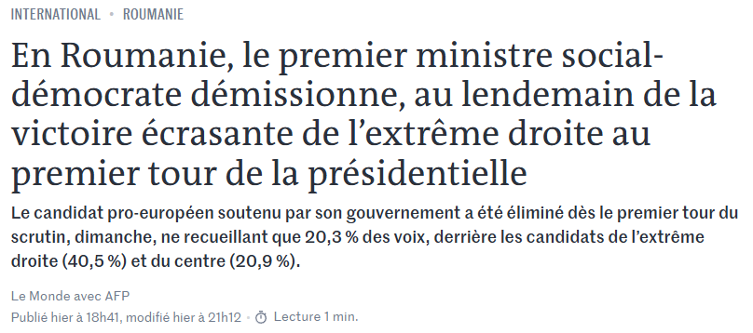
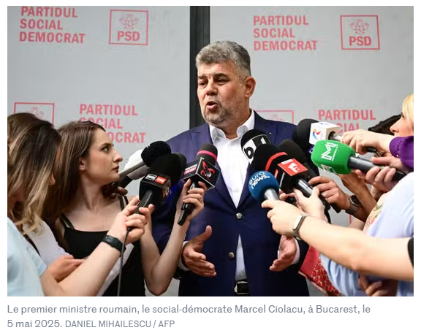
La situation politique en Roumanie
La Roumanie, acteur central en Europe de l’Est…
… qui fait face à une crise politique

Slide 4
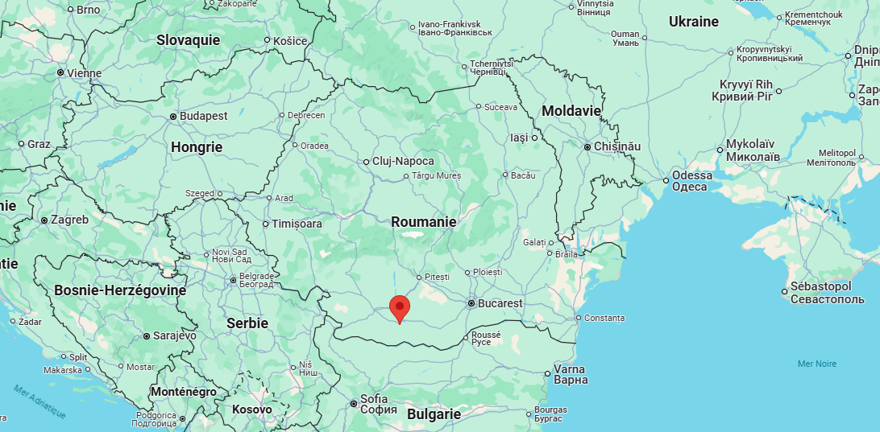
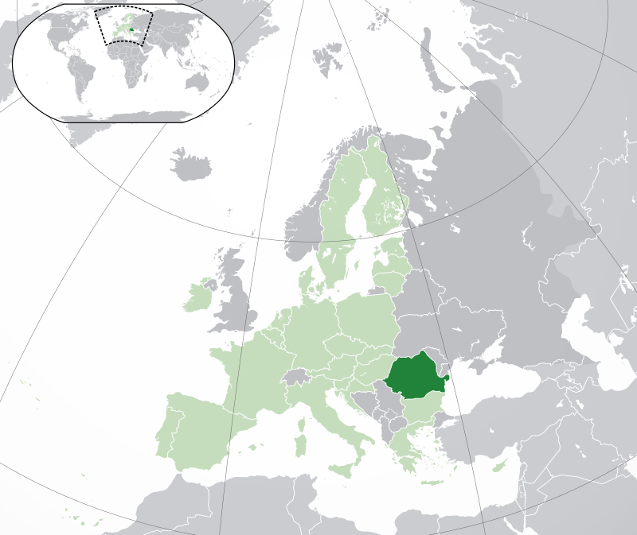
I. La Roumanie, acteur central en Europe de l’Est…
Capitale : Bucarest
19 millions d’habitants
Membre de l’UE depuis 2007 et de l’OTAN depuis 2004

Slide 5
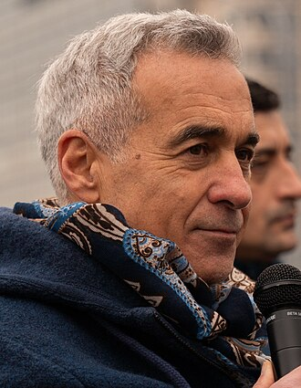
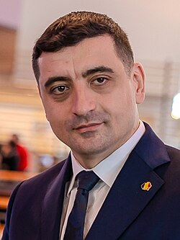
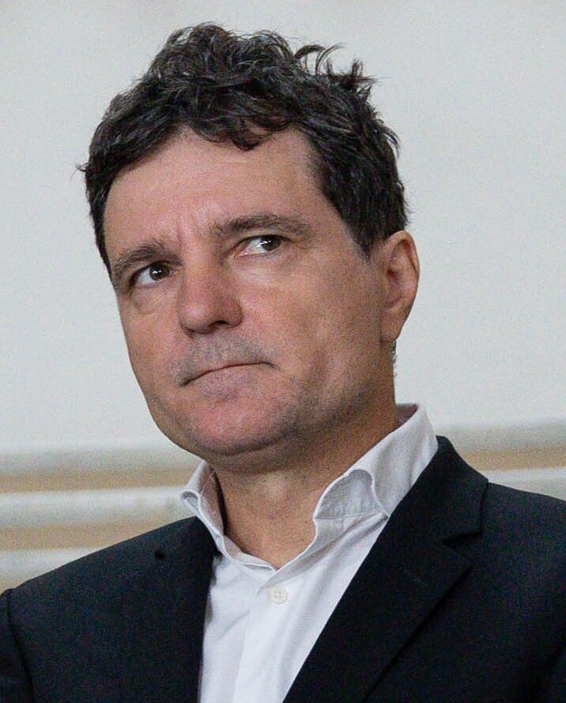
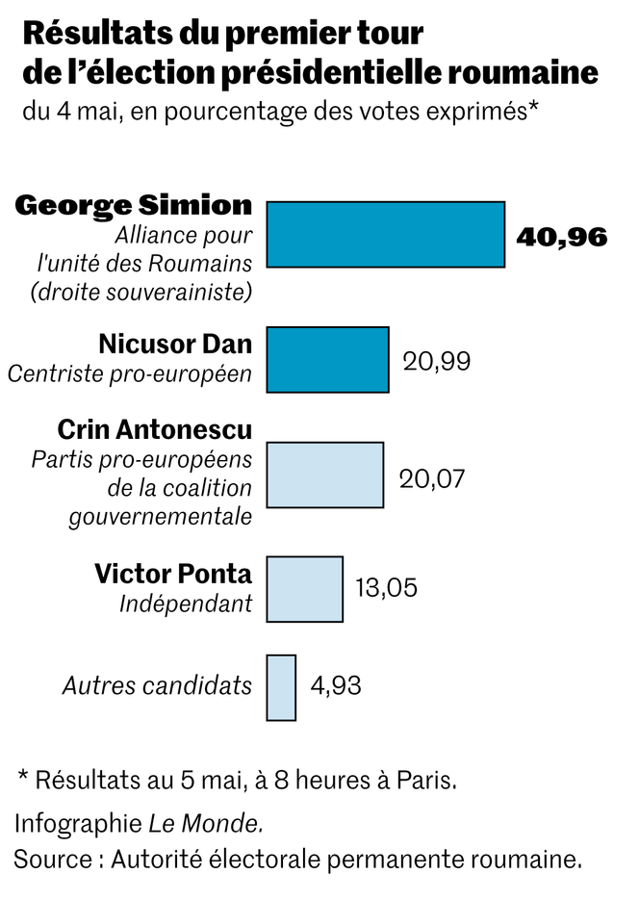
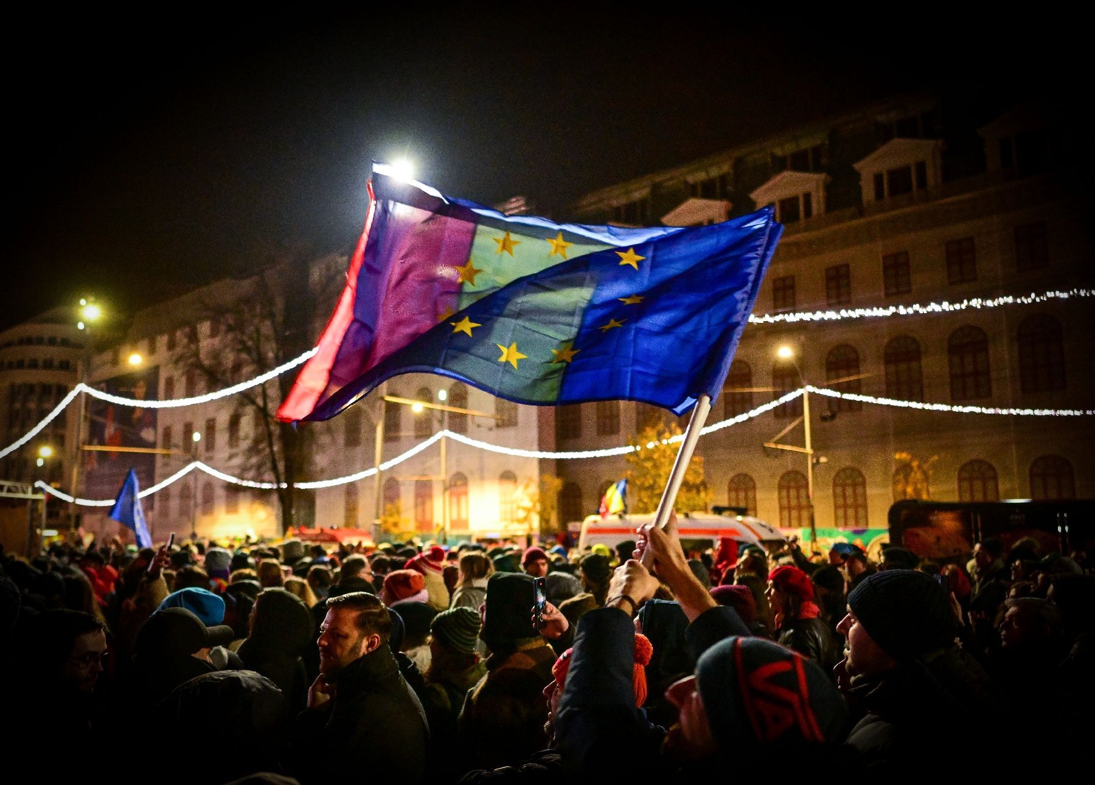
II. … qui fait face à une crise politique
Calin Georgescu
George Simion
Nicusor Dan
Des manifestants pro-européens, le 5 décembre 2024, sur la place de l’Université, à Bucarest.
Le premier ministre Marcel Ciolacu

Slide 6
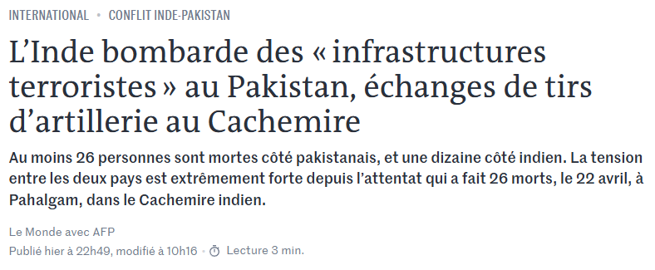
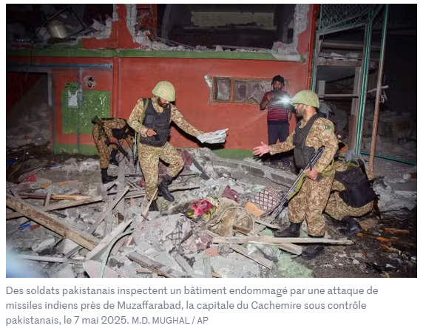
Inde et Pakistan, entre tensions et menace nucléaire
L’Inde et le Pakistan, deux pays géographiquement proches …
… mais en proie à un climat de tensions grandissant

Slide 7
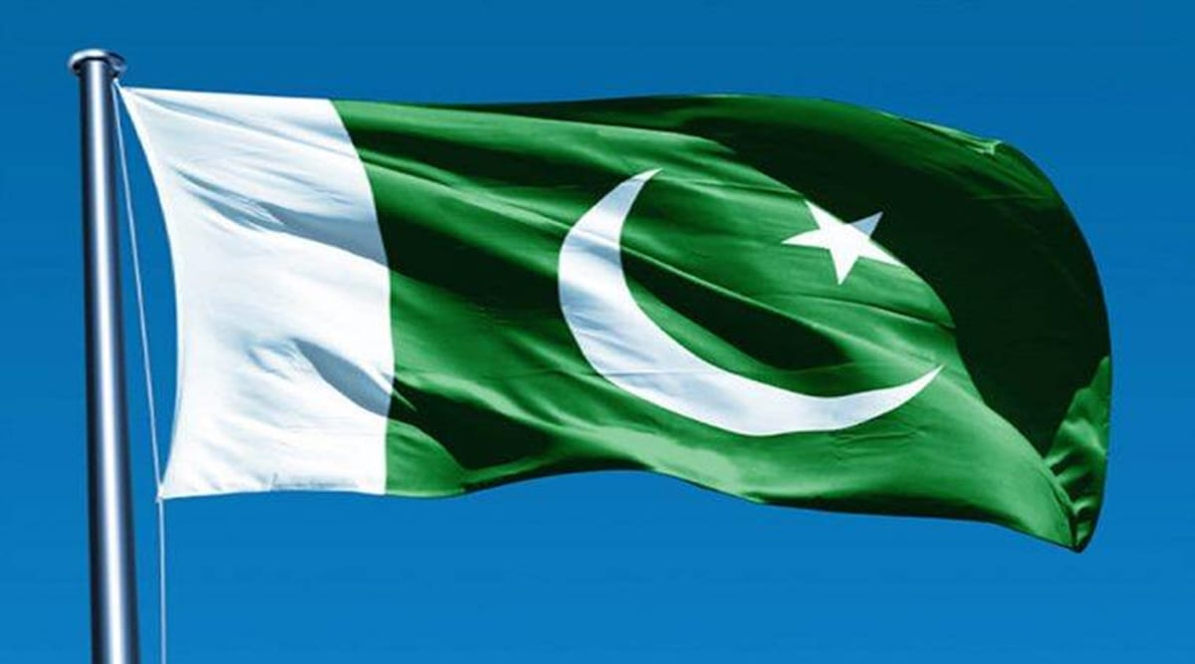
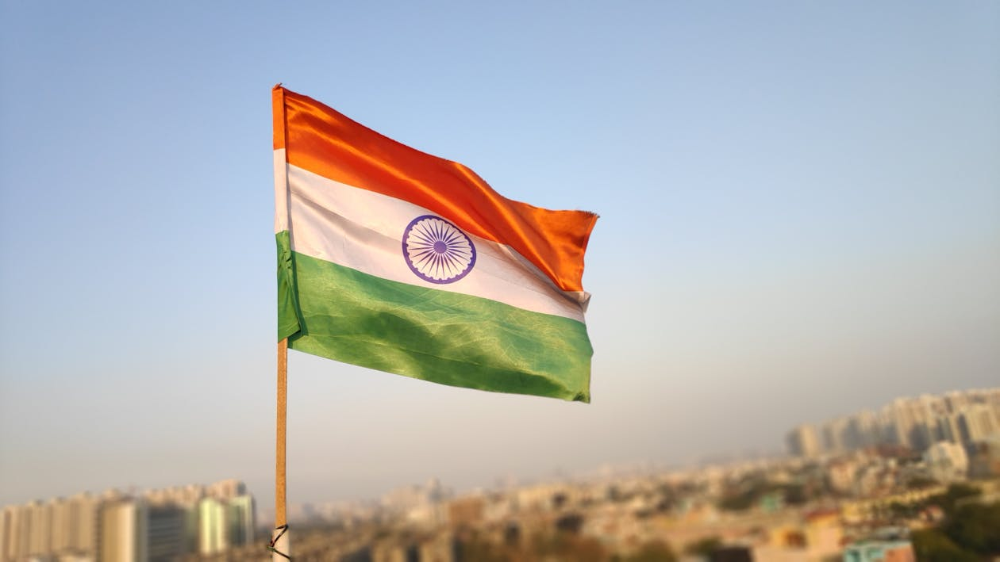
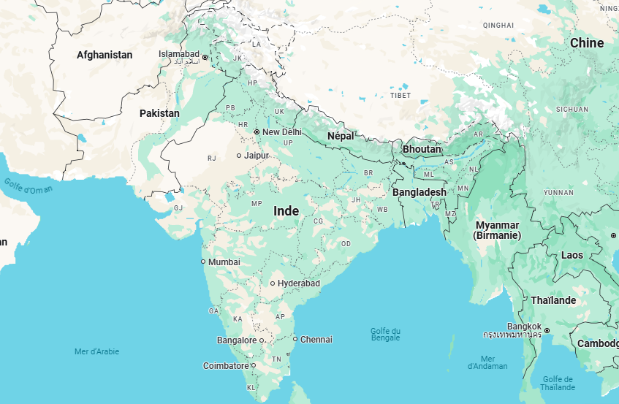
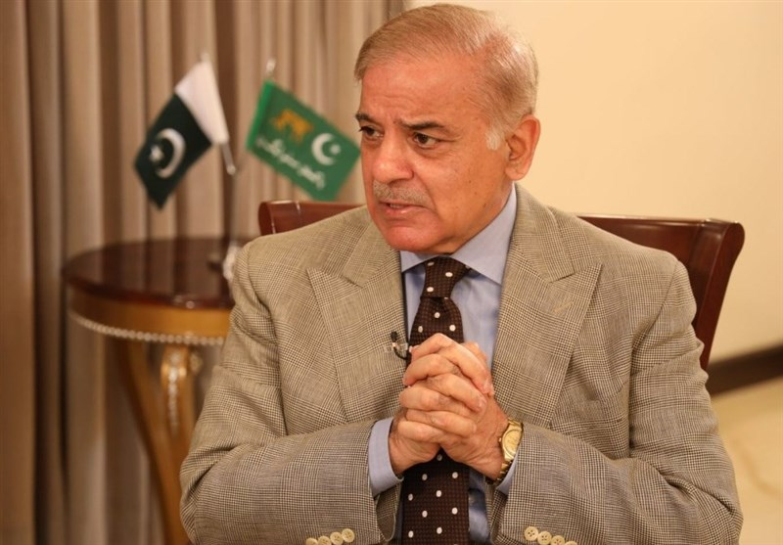
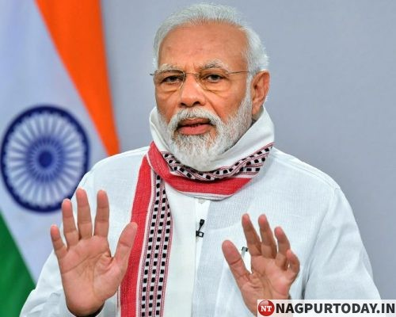
I. L’Inde et le Pakistan, deux pays géographiquement proches …
240 millions d’habitants
Capitale : Islamabad
1,4 milliard d’habitants
Capitale : New Delhi
Shehbaz Sharif
Narendra Modi

Slide 8
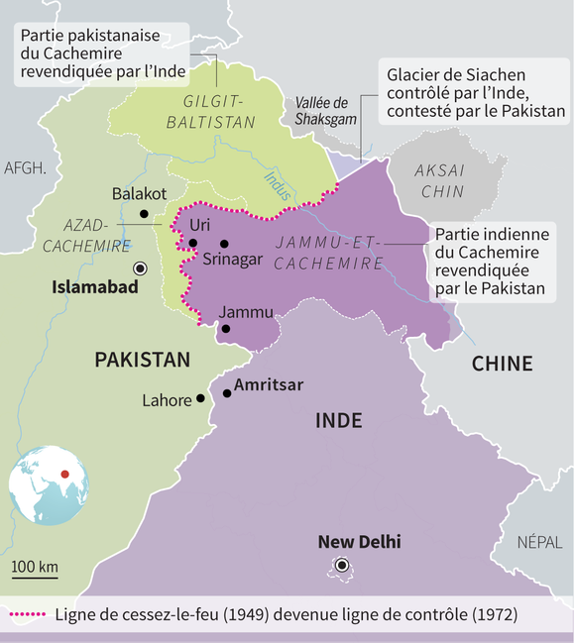
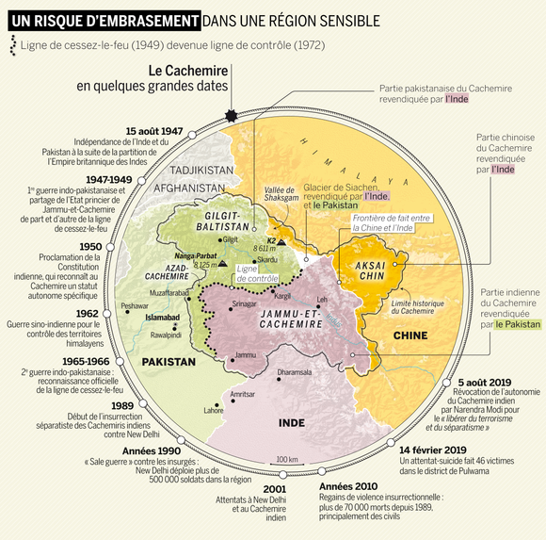

Slide 9
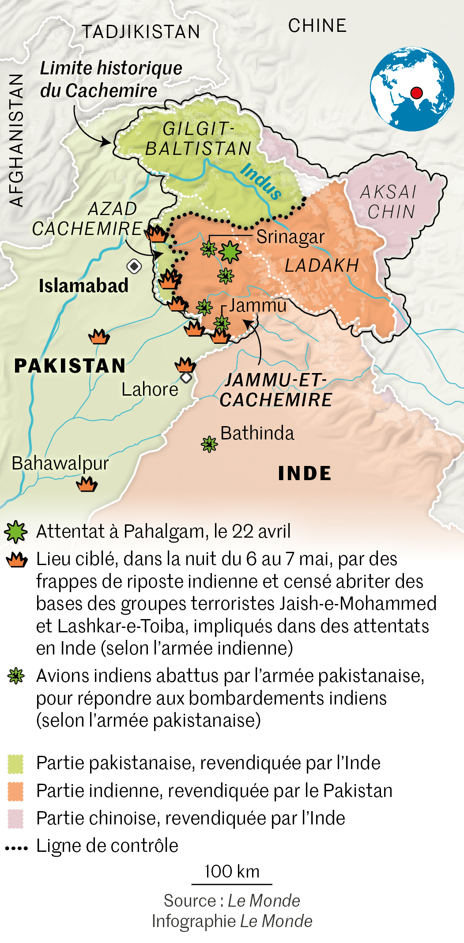
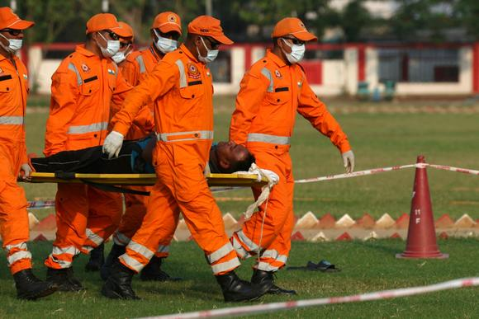
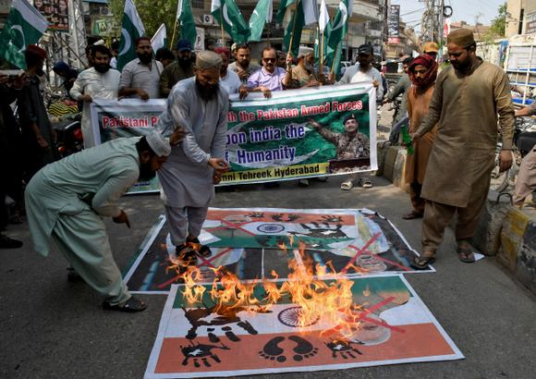
II. … mais en proie à un climat de tensions grandissant
Pendant l’exercice national de défense civile à Bénarès, en Inde, le 7 mai 2025
Des manifestants brûlent des banderoles représentant des drapeaux et des images défigurées du premier ministre indien, Narendra Modi, à Hyderabad, au Pakistan, le 7 mai 2025

Slide 10
Chronologie des évènements
22 avr.
Attentat contre des touristes au Cachemire indien
24 avr.
Le Pakistan interdit le survol de son territoire par des avions indiens
30 avr.
L’Inde décide de fermer son espace aérien au Pakistan
1 mai
Echanges de tirs à la frontière entre le Pakistan et l’Inde
3 mai
1er essai de lancement de missiles par le gouvernement pakistanais
5 mai
2e essai de lancement de missiles par le gouvernement pakistanais au moment d’une visite du chef de la diplomatie iranienne à Islamabad
6 mai
Narendra Modi annonce « couper l’eau » des fleuves qui irriguent le Pakistan
7 mai
Exercices d’entrainement organisés en Inde
Nuit du 6 au 7 mai
Bombardements indiens indiquant avoir « frappé des infrastructures terroristes au Pakistan »

Slide 11
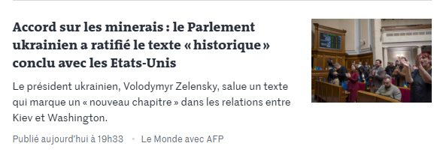
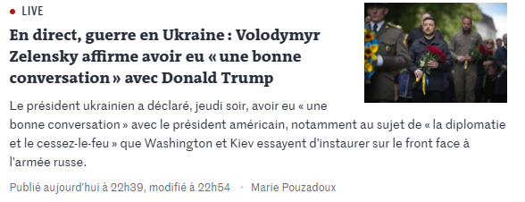
Guerre en Ukraine : trêve, ingérences et négociations

Slide 12
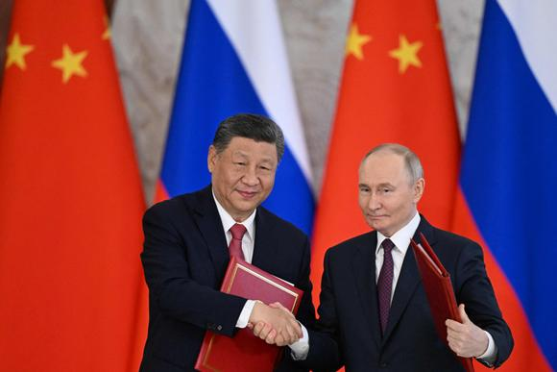
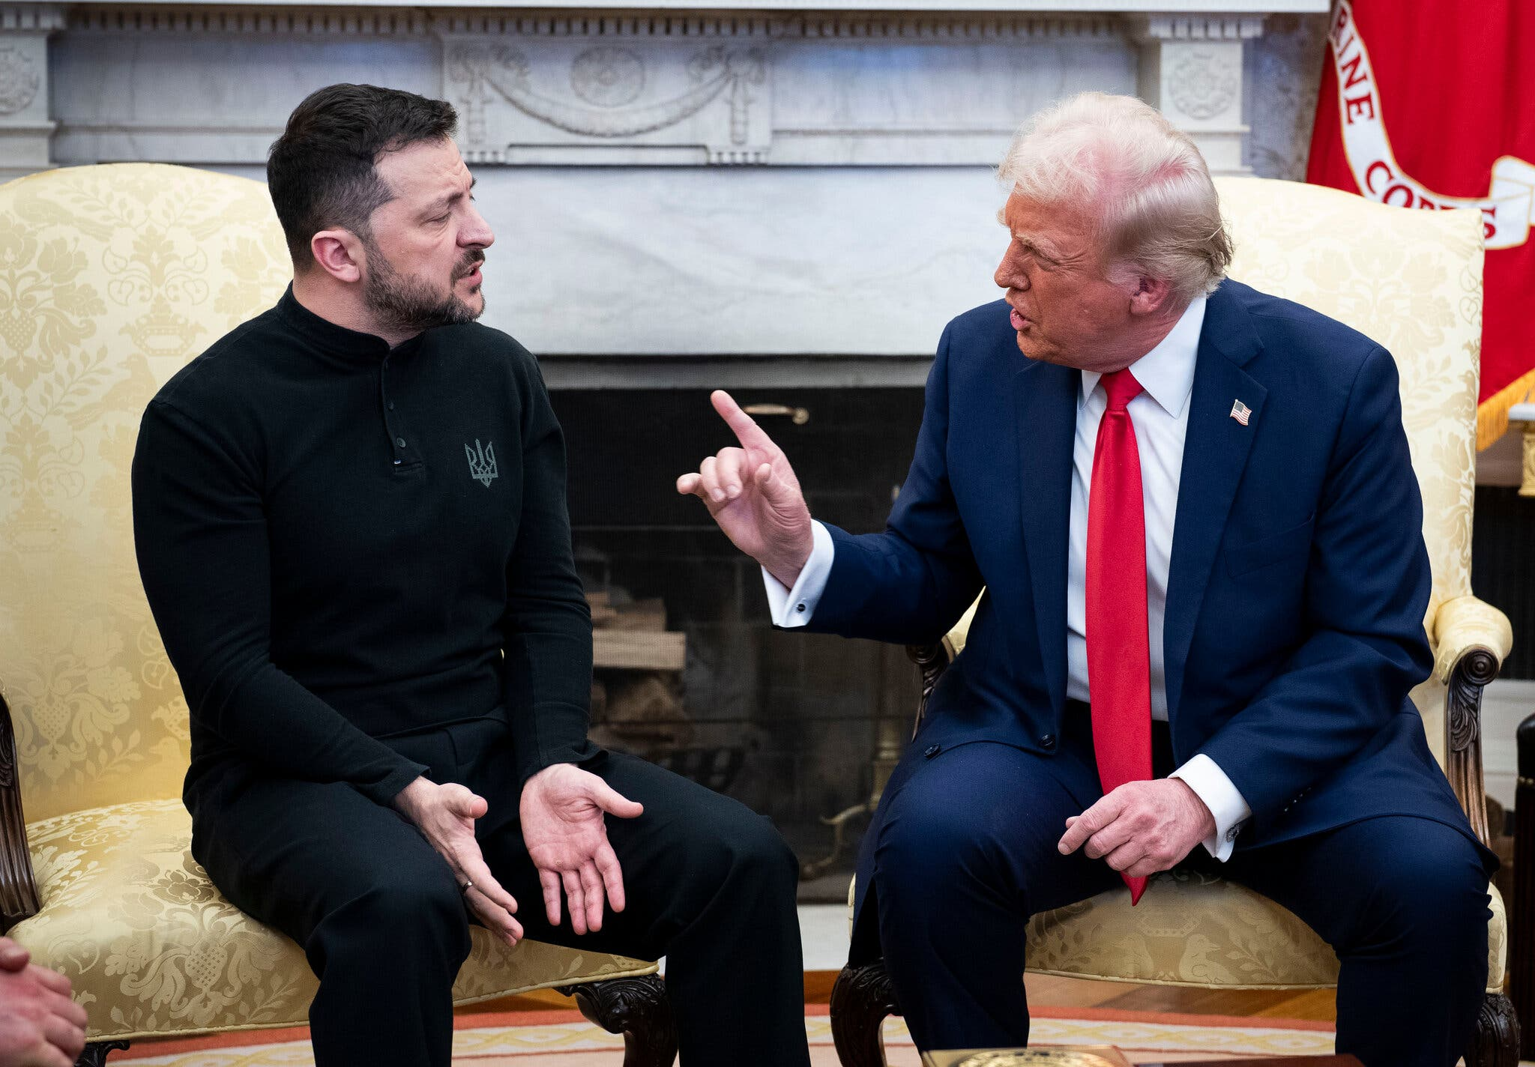
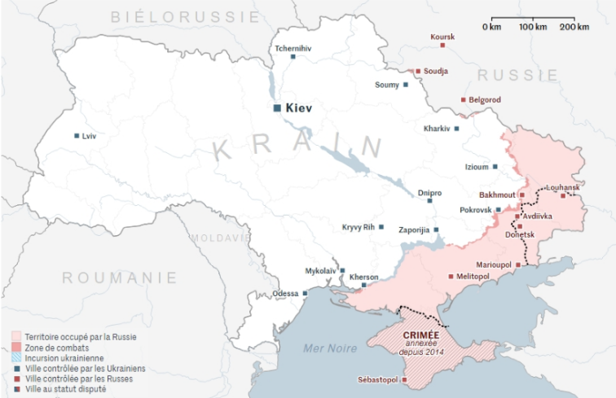
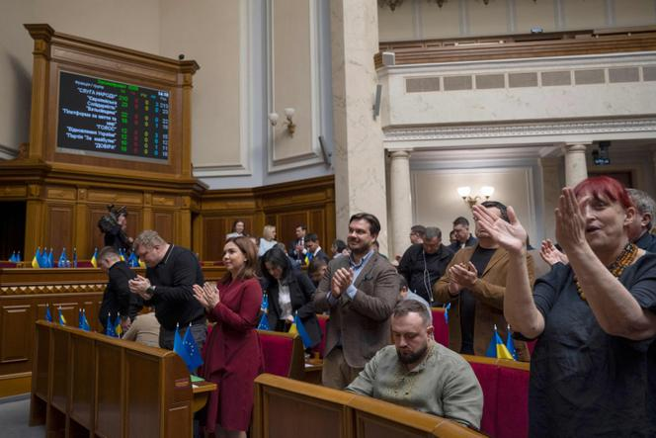
Le président chinois, Xi Jinping, et le président russe, Vladimir Poutine, au Kremlin, à Moscou, le 8 mai 2025
Rencontre entre Volodymyr Zelensky et Donald Trump dans le bureau Ovale en février 2025
Des députés ukrainiens applaudissent après le vote de ratification de l’accord sur les minerais signé avec les Etats-Unis, au Parlement, à Kiev, le 8 mai 2025

Slide 13
Sources
REPORTAGE. En Roumanie, le bouclier antimissiles américain rassure… à moitié
UE : entrée de la Roumanie et de la Bulgarie dans l'espace Schengen | vie-publique.fr
Roumanie : Politique, Relations avec l'UE, Géographie, Economie, Histoire - Touteleurope.eu
Crise politique en Roumanie : la nouvelle élection présidentielle aura lieu en mai | Les Echos
Élection présidentielle en Roumanie : le candidat d'extrême droite George Simion largement en tête après le premier tour - Touteleurope.eu
Inde-Pakistan : les autorités du Cachemire pakistanais appellent la population à stocker de la nourriture « pour deux mois »
L’Inde ferme son espace aérien aux avions pakistanais
Inde-Pakistan : Islamabad effectue un deuxième essai de lancement de missile ; l’Iran propose sa médiation
Cachemire : l’Inde annonce qu’elle va « couper l’eau » des fleuves qui irriguent le Pakistan après l’attentat de Pahalgam
L’Inde bombarde des « infrastructures terroristes » au Pakistan, échanges de tirs d’artillerie au Cachemire
En direct, guerre en Ukraine : Volodymyr Zelensky affirme avoir eu « une bonne conversation » avec Donald Trump

